Slide 1
Проценты 6 класс

Slide 2
Что такое процент?
Одну сотую часть числа (величины) называют ПРОЦЕНТОМ этого числа (величины).
В энциклопедии это определение формулируют так: ПРОЦЕНТОМ НАЗЫВАЮТ СОТУЮ ЧАСТЬ ЦЕЛОГО, ПРИНИМАЕМОГО ЗА ЕДИНИЦУ.

Slide 3
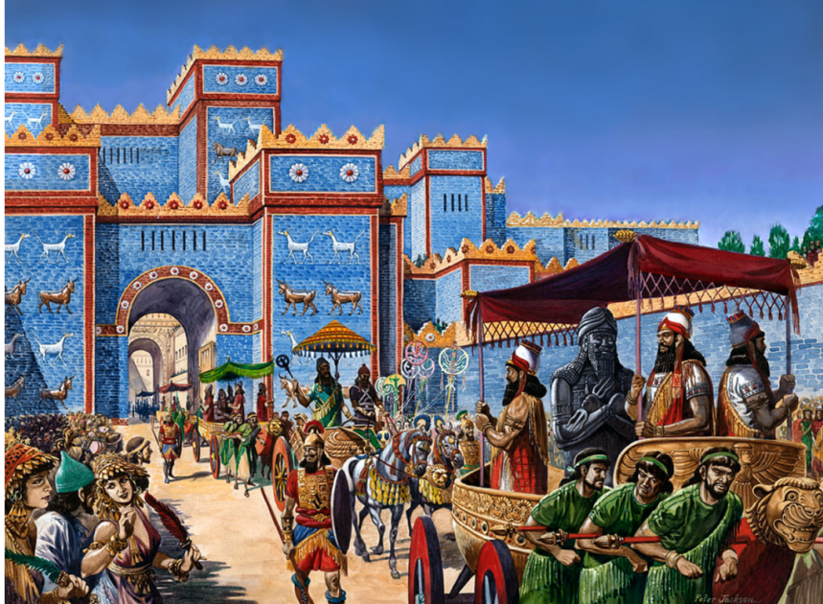
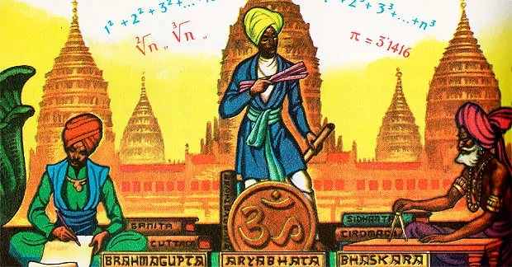
История возникновения процентов
Идея выражения частей целого постоянно в одних и тех же долях, вызванная практическими соображениями, родилась еще в древности у вавилонян. Уже в клинописных таблицах вавилонян содержатся задачи на расчет процентов. До нас дошли составленные вавилонянами таблицы процентов, которые позволяли быстро определить сумму процентных денег.
Были известны проценты и в Индии. Индийские математики вычисляли проценты, применив так называемое тройное правило, т. е. пользуясь пропорцией. Они умели производить и более сложные вычисления с применением процентов

Slide 4
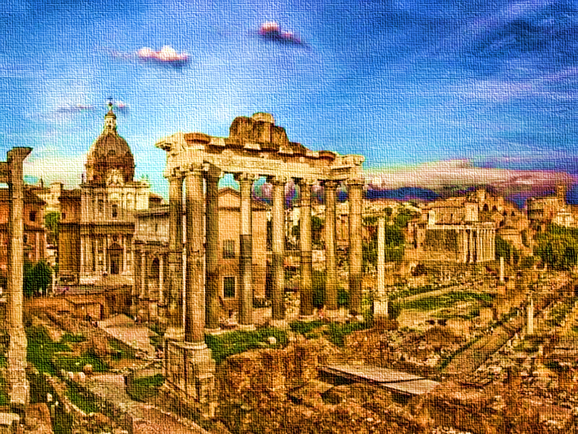
История возникновения процентов
Денежные расчеты с процентами были особенно распространены в Древнем Риме. Римляне называли процентами деньги, которые платил должник заимодавцу за каждую сотню. Даже римский сенат вынужден был установить максимально допустимый процент, взимаемый с должника, так как некоторые заимодавцы усердствовали в получении процентных денег. От римлян проценты перешли к другим народам.

Slide 5
История возникновения процентов
В средние века в Европе в связи с широким развитием торговли особо много внимания обращали на умение вычислять проценты. В то время приходилось рассчитывать не только проценты, но и проценты с процентов, т. е. сложные проценты, как называют их в наше время
Впервые опубликовал таблицы для расчета процентов в 1584 году Симон Стевин – инженер из города Брюгге (Нидерланды). Стевин известен замечательным разнообразием научных открытий в том числе – особой записи десятичных дробей.

Slide 6
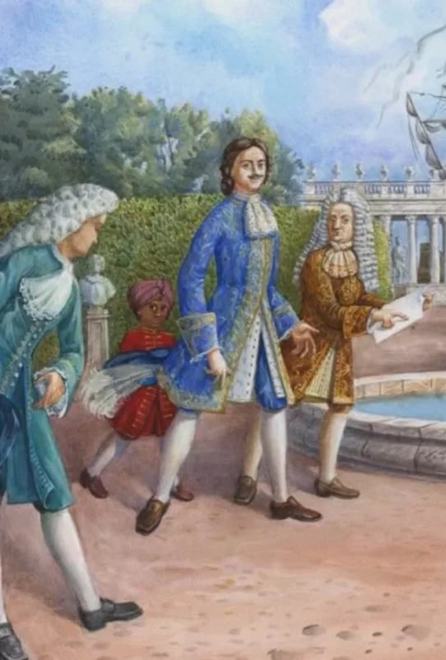
История возникновения процентов

Slide 7
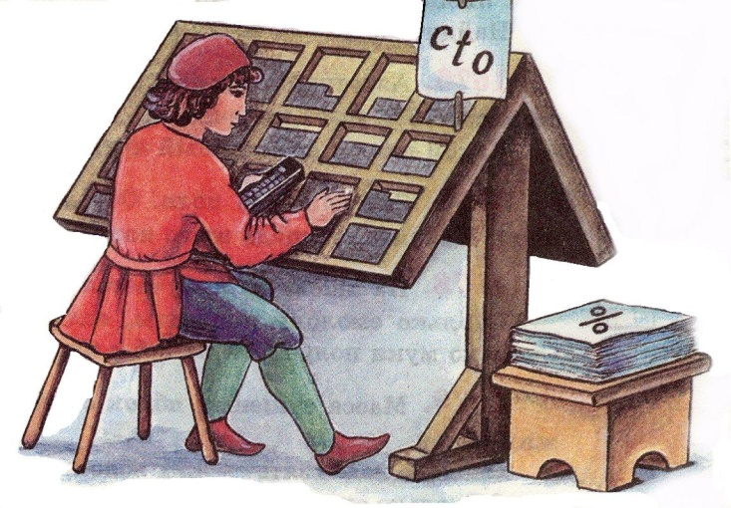
Происхождение знака процента
Знак % происходит, как полагают, от итальянского слова cento (сто), которое в процентных расчетах часто писалось сокращенно cto. Отсюда путем дальнейшего упрощения в скорописи буквы t в наклонную черту произошел современный символ для обозначения процента.
Существует и другая версия возникновения этого знака. Предполагается, что этот знак произошел в результате нелепой опечатки, совершенной наборщиком. В 1685 году в Париже была опубликована книга – руководство по коммерческой арифметике, где по ошибке наборщик вместо cto напечатал %.

Slide 8
Профессии и проценты
С задачами на вычисление процентов встречаются люди этих профессий:
ФАРМАЦЕВТ
АГРОНОМ
БАНКИР
повар
товаровед
статист
продавец
фермер
бухгалтер
бизнесмен

Slide 9
Преобразование процентов
Процент – это одна сотая часть числа (величины)

Slide 10
Основные задачи на проценты
Нахождение процента
от числа
Нахождение числа
по данному
проценту
Нахождение процентного отношения

Slide 11
Нахождение процента от числа
p % от числа а равно $\frac{p∙a}{100}$
В классе 30 учащихся,
40 % из них девочки.
Сколько девочек к классе?
Решение:
р = 40%, a = 30,
тогда $\frac{40∙30}{100}$ =12 (д.)
Ответ: 12 девочек в классе.

Slide 12
Нахождение числа по данному проценту
Если p % какого – нибудь числа равно b,
то это число равно b : $\frac{p}{100}$ = $\frac{100 ∙b}{p}$
В корзине 15 груздей, что составляет
30 % от всех грибов в корзине.
Сколько всего грибов в корзине?
Решение:
р = 30%, b = 15,
тогда $\frac{100∙15}{30}$ =50 (г.)
Ответ: 50 грибов в корзине.

Slide 13
Нахождение процентного отношения
Число а составляет $\frac{а}{b}$ $∙100 \% от числа b$
Рабочий за смену изготовил 60 деталей вместо 50 деталей. Сколько процентов фактическая выработка составляет от плановой?
Решение:
а = 60, b = 50,
тогда $\frac{60∙100}{50}$ = 120 %
Ответ: 120 %.

Slide 14
Решение задач на проценты с помощью пропорции
Простые задачи на проценты можно решать с помощью одного приёма – как задачи на прямую пропорциональность.
Платье стоило 1200 р. Его цена повысилась на 20%. На сколько рублей повысилась цена?
Решение:
Пусть х р. –на столько повысилась цена платья, тогда
1200 р. – 100%
х р. - 20%
$\frac{1200}{х}$ = $\frac{100}{20}$ , х = $\frac{1200∙20}{100}$ = 240.
Ответ: на 240 рублей повысилась цена.
Токарь до обеда обточил 24 детали, что составляет 60 % сменной нормы. Сколько деталей должен обточить токарь за смену.
Решение:
Пусть х р. –должен обточить токарь за смену, тогда
24 д. – 60 %
х д. - 100%
$\frac{24}{х}$ = $\frac{60}{100}$ , х = $\frac{24∙100}{60}$ = 40.
Ответ: 40 деталей должен обточить токарь.

Slide 15
Решение задач на проценты
Товар на распродаже уценили на 15%, при этом он стал стоить 680 рублей. Сколько рублей стоил товар до распродажи?
Решение:
Пусть х р. – стоил товар, т.к. его уценили на 15%, то 680 р. составляет 85%.
Тогда,
680 р. – 85 %
х р. – 100 %
$\frac{680}{х}$ = $\frac{85}{100}$, х = $\frac{6800∙100}{85}$ = 800 (р.)
Ответ: 800 р. стоил товар
(Вариант 9 № 16. ОГЭ-2016. Математика.)
Шоколадка стоила 20 р., потом подешевела на 10%. Какое максимальное количество шоколадок можно купить на 100 р.?
Решение:
Пусть х р. – стала стоить шоколадка. Тогда,
20 р. – 100 %
х р. – 90 %
$\frac{20}{х}$ = $\frac{100}{90}$, х = $\frac{20∙90}{100}$ = 18 (р.)
Определим максимальное количество шоколадок, которые можно купить на 100 р.:
100 :18= 100/18=50/9=5$\frac{5}{9}$ (шт.)
Ответ: 5 штук шоколадок можно купить на 100р.
(Вариант 4 № 16. ОГЭ-2017. Математика.)

Slide 16
Проценты помогают грамотно разбираться в большом потоке информации;
выгодно совершать покупки;
правильно вкладывать деньги;
брать на выгодных условиях кредит;
решать задачи на простой и сложный процент.

Slide 17
Благодарю за внимание!

